Slide 1
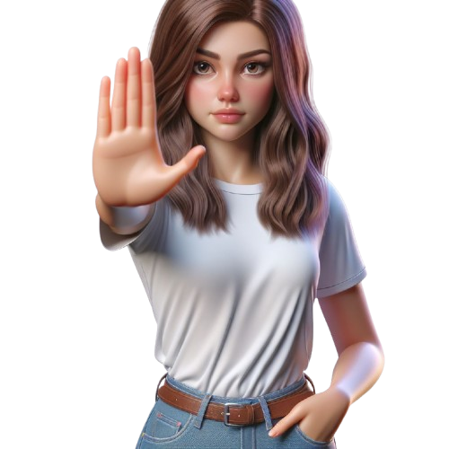
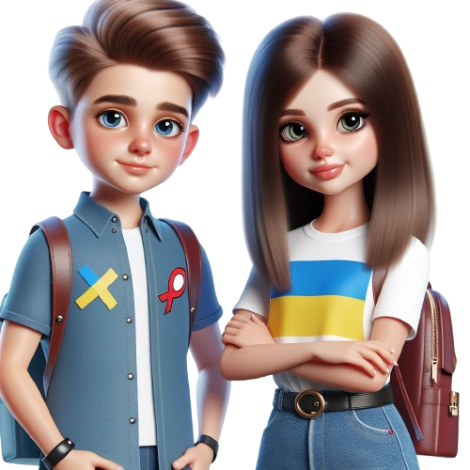
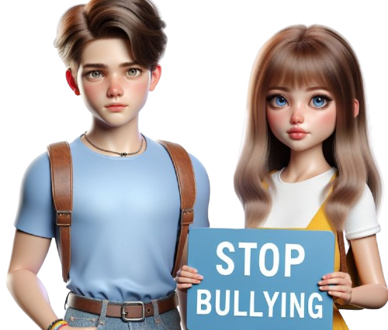

Slide 2
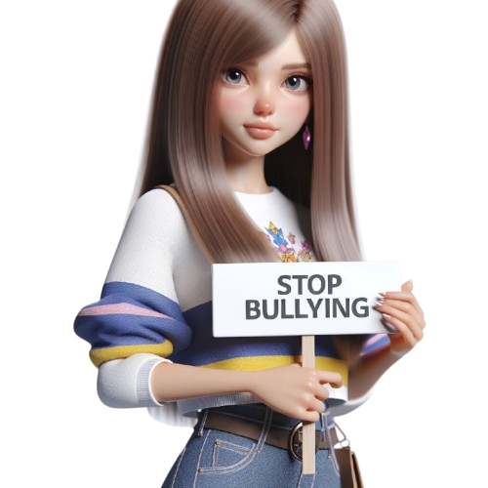
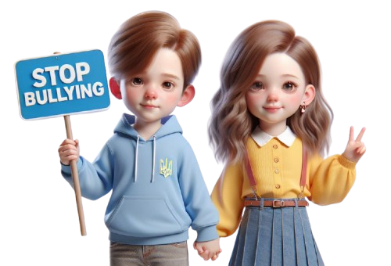
Кожного року в перший четвер листопада відзначається Міжнародний день боротьби з насильством і булінгом у закладах освіти. В 2024 році цей день припадає на 7 листопада.

Slide 3
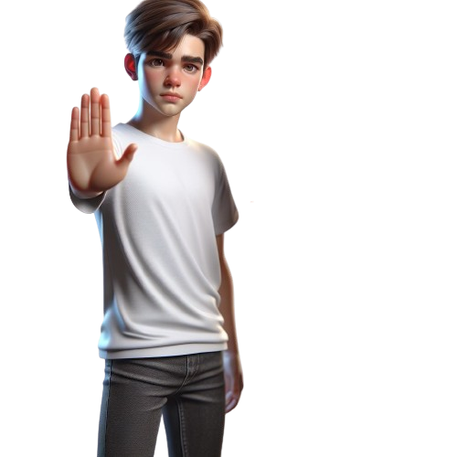
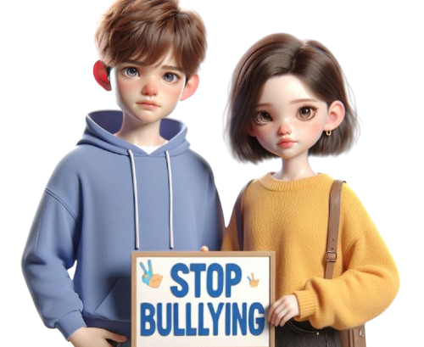
Сьогодні серед учнівської молоді надзвичайно загострилася проблема насильства, здійснюваного самими дітьми один до одного. Останніми роками визнано поширення такого явища, як шкільний булінг.

Slide 4
Цькування

Slide 5
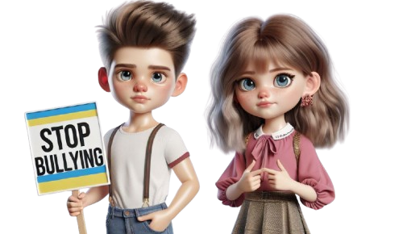
Булінг – це свідомі дії, що мають характер насильства і вчиняються однією дитиною, групою дітей або дорослою людиною стосовно іншої дитини або дорослого, які пов’язані навчальним процесом.

Slide 6
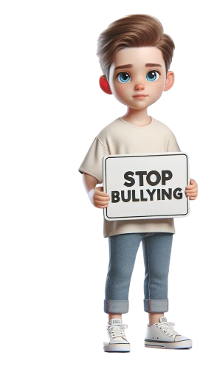
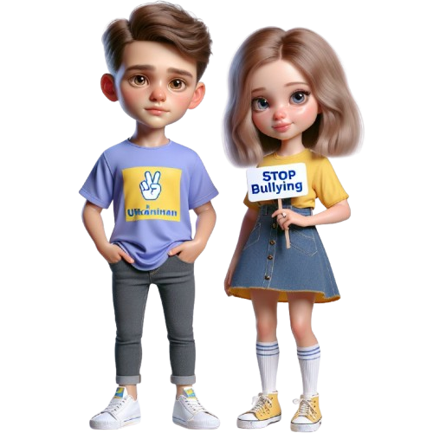
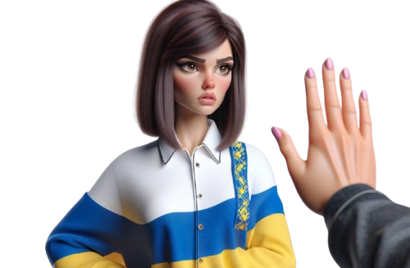
Такі дії мають систематичний характер, супроводжуються психологічним тиском та внаслідок них може настати шкода психологічному або фізичному здоров’ю.

Slide 7
Переслі-дування
Жорстокість
Залякування
Травля
Знущання
Небажання спілку-ватися
Образи
Побиття

Slide 8
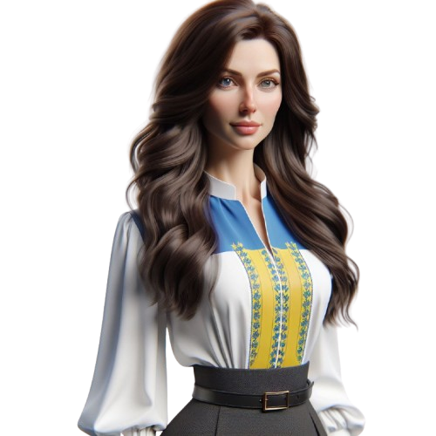
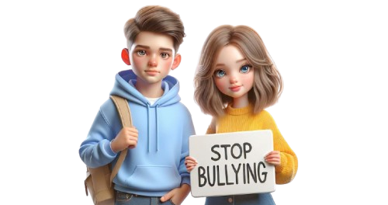
Наслідки булінгу можуть бути різноманітні. Їх жертви зазнають чимало страждань. Це і зниження самооцінки, поганий сон та апетит, тривожність, вживання алкоголю, паління, думки про самогубство та інші.

Slide 9
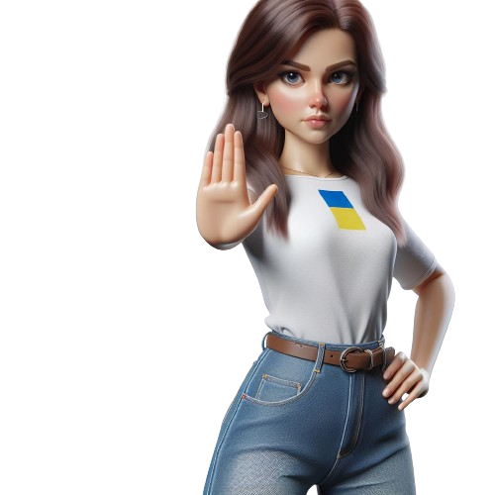
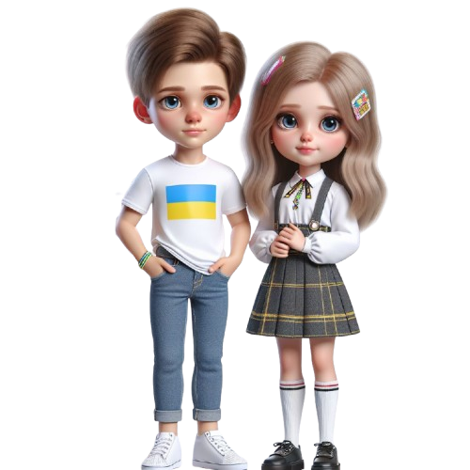
Отже, як бачимо явище булінгу є поширеним, але в наших силах його зупинити і не лишатися осторонь. Адже слід пам'ятати, що сьогодні ти - спостерігач, а завтра - жертва.

Slide 10
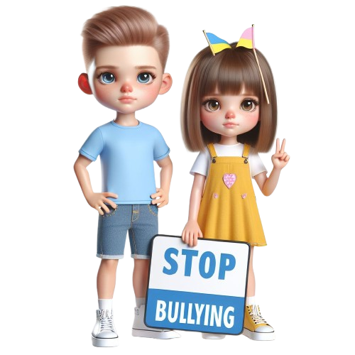
А | Г | Р | Е | С | І | Я | Н | Г | А
П | Р | В | Т | О | М | А | М | И | Ж
Н | Е | Н | А | В | И | С | Т | Ь | Т
М | О | Б | Р | А | З | А | А | К | Г
С | А | М | О | Т | Н | І | С | Т | Ь
А | Р | Н | С | Т | Р | А | Х | Т | З
Т | Р | И | В | О | Г | А | С | І | Т
Е | Г | Ш | Ц | У | С | И | Й | І | П

Slide 11
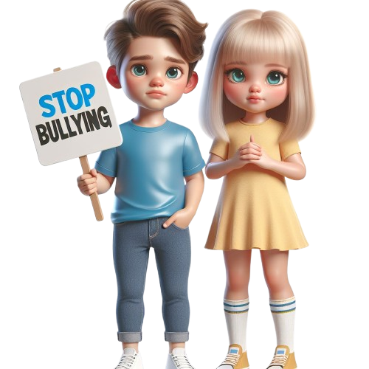
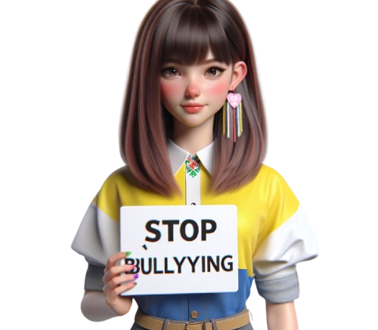
Як розпізнати та зупинити булінг в школі?
https://www.youtube.com/watch?v=EY4H77ZXWac

Slide 12
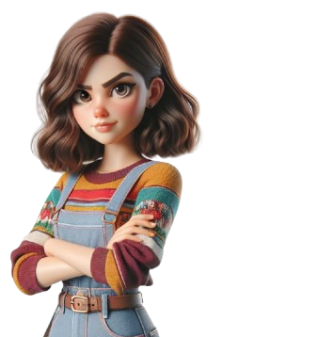
ЧНИ ЗИ Й ФІ
Фізичний
ХО ЛО ПСИ НИЙ ГІЧ
Психологічний
МІ НО ЧНИЙ ЕКО
Економічний
СЕК АЛЬ СУ НИЙ
Сексуальний
БЕР БУ КІ ЛІНГ
Кібербулінг

Slide 13
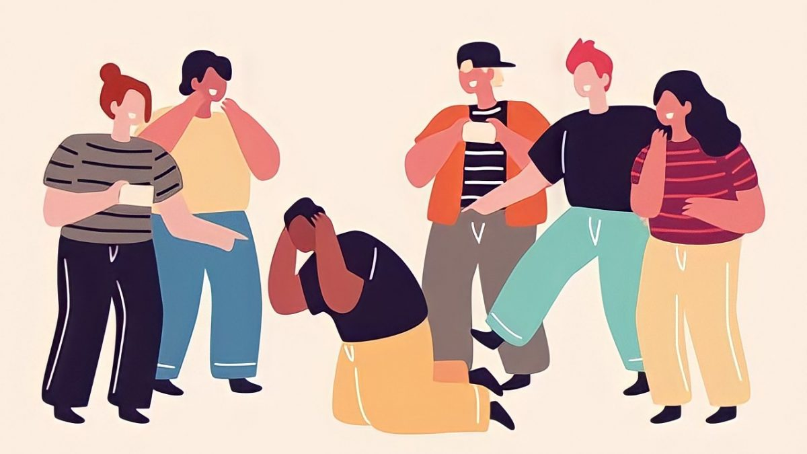
Штовхання, підніжки, зачіпання, бійки, стусани, ляпаси, нанесення тілесних ушкоджень тощо.
Фізичний булінг

Slide 14
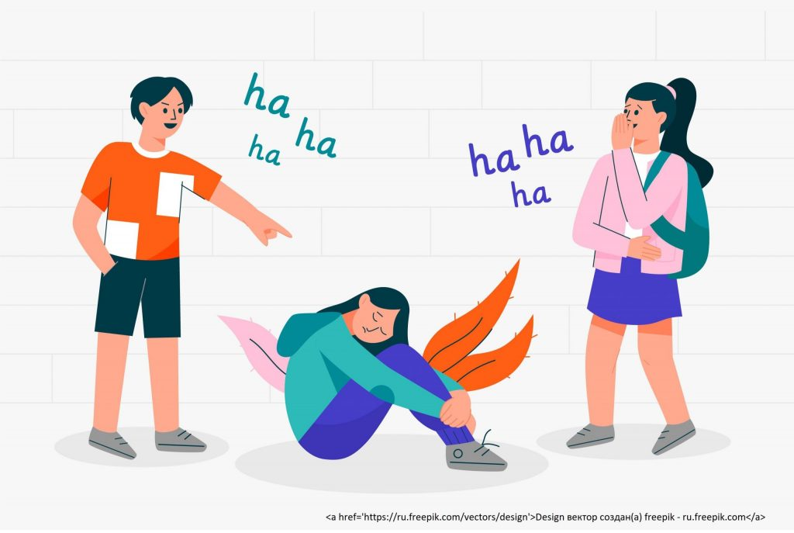
Принизливі погляди, жести, образливі рухи тіла, міміки обличчя, поширення образливих чуток, ізоляція, ігнорування, погрози, жарти, маніпуляції, шантаж тощо.
Психоло-гічний булінг

Slide 15
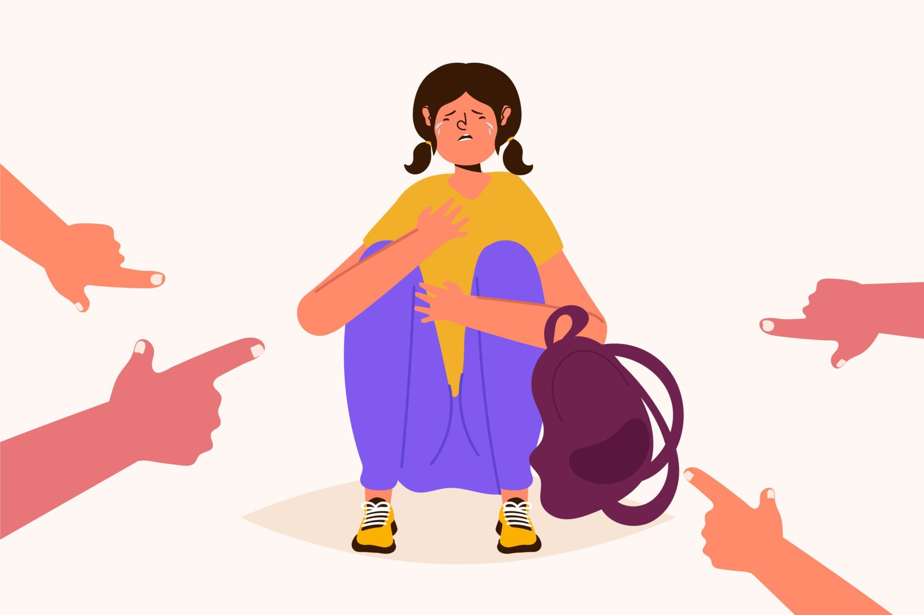
Крадіжки, пошкодження чи знищення одягу та інших особистих речей жертви, вимагання грошей тощо.
Економічний булінг

Slide 16
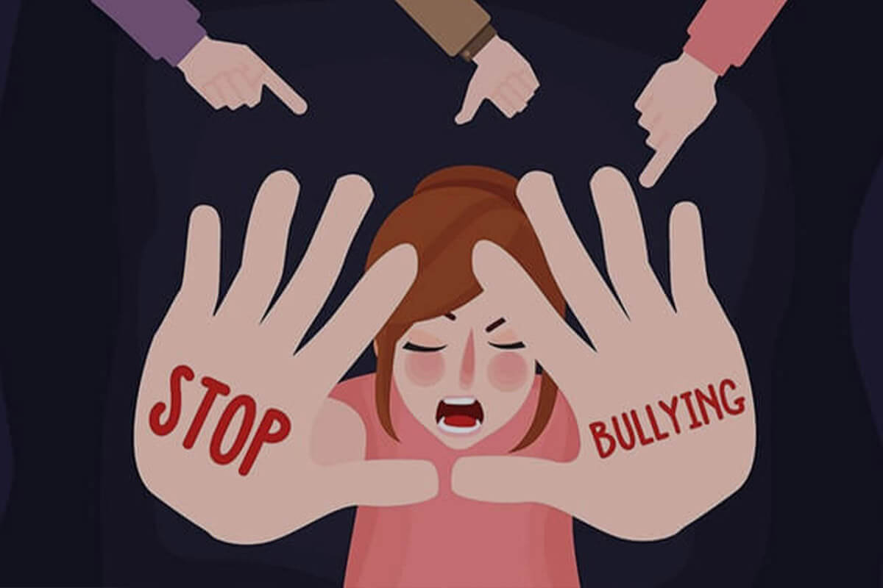
Принизливі погляди, жести, образливі рухи тіла, прізвиська та образи сексуального характеру, зйомки в роздягальнях, поширення образливих чуток, сексуальні погрози, жарти тощо.
Сексуальний булінг

Slide 17
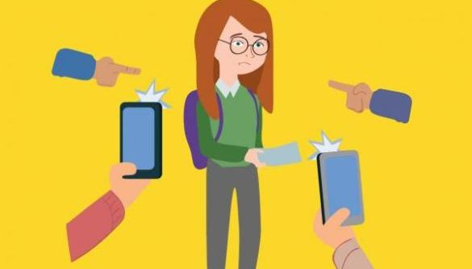
Приниження за допомогою мобільних телефонів, інтернету, інших електронних пристроїв (пересилка неоднозначних фото, обзивання по телефону, знімання на відео бійок чи інших принижень і викладання відео в мережу інтернет, цькування через соціальні мережі).
Кібербулінг

Slide 18
Кривдник
Жертва
Спостерігач

Slide 19
Булінг відрізняється від сварки або конфлікту кількома ознаками:
Система-тичність дій
Злий умисел
Дисбаланс сил
Відсутність розкаяння

Slide 20
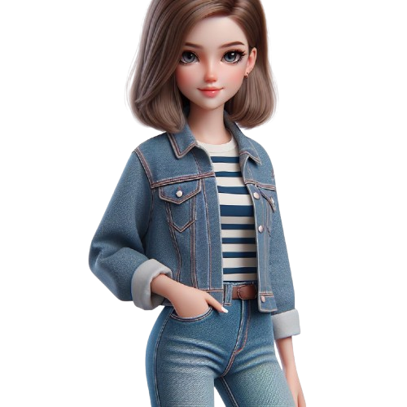
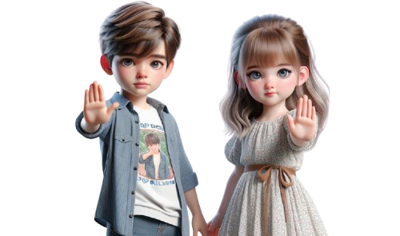
Булінг необхідно зупиняти, замовчування проблеми не вирішить її, а безкарність буде провокувати булера на подальші атаки.

Slide 21
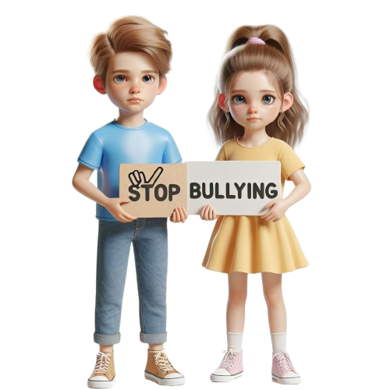
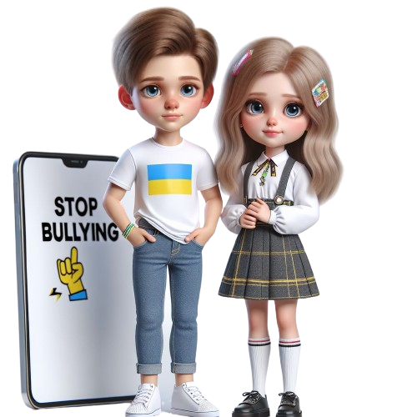
Дітям про булінг
https://www.youtube.com/watch?v=UG1-AR7T7X0

Slide 22
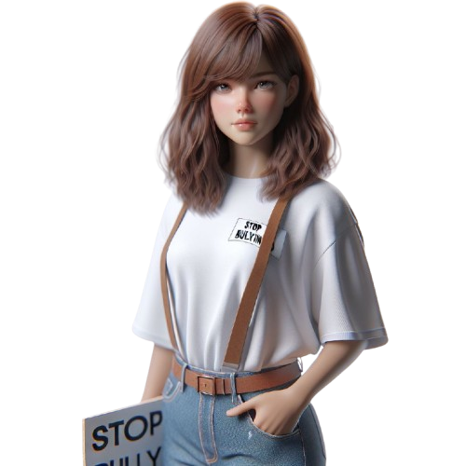
Уважно послухайте рекомендації та визначіть, що дійсно доречно, а що є зайвим.
Зберігай спокій, дій хоробро та обійди ситуацію.
Поводься емоційно, надмірно збуджено.
Стримуй гнів.
Використову підвищені тони спілкування
Використову підвищені тони спілкування

Slide 23
Уважно послухайте рекомендації та визначіть, що дійсно доречно, а що є зайвим.
Говори спокійно і впевнено - дай агресору можливість зупинитися.
Звернися по допомогу до дорослого, якому довіряєш
Переходь на особу співрозмовника
Повідом про булінг когось із дорослих анонімно
Поговори про це з своїм братом чи сестрою

Slide 24
Якщо ти не готовий (-ва) або маєш сумніви щодо того, чи потрібно звертатися до дорослих зі своїм питанням або не маєш наразі тих, кому довіритися, ти можеш зателефонувати за номером

Slide 25
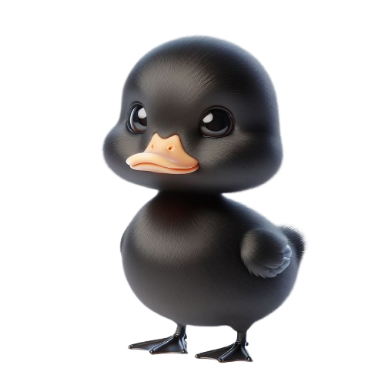
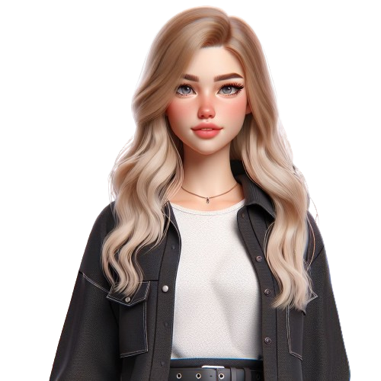
Казка «Гидке каченя»
https://www.youtube.com/watch?v=nurby15PHuc&t=147s

Slide 26
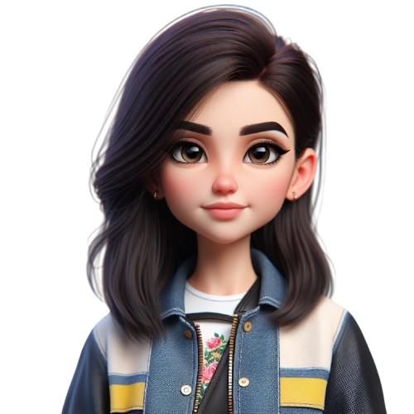
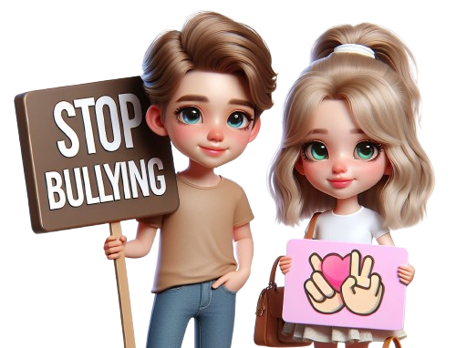
Чи можна дії тварин з двору назвати булінгом?
За що цькували каченя?
Що відчувало маленьке каченя у цей момент?

Slide 27
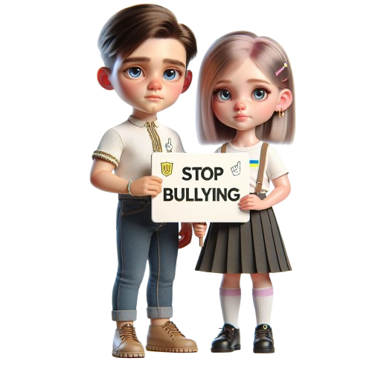
Булінг – це злочин, а будь – які злочини караються законом.
 | Штраф | Громад-ські роботи
За перший раз притягнення до відповідальності | від 850 до 1700 грн | від 20 до 40 годин
За повторне притягнення до відповідальності упродовж року або булінг здійснений групою осіб | від 1700 до 3400 грн | від 40 до 60 годин

Slide 28
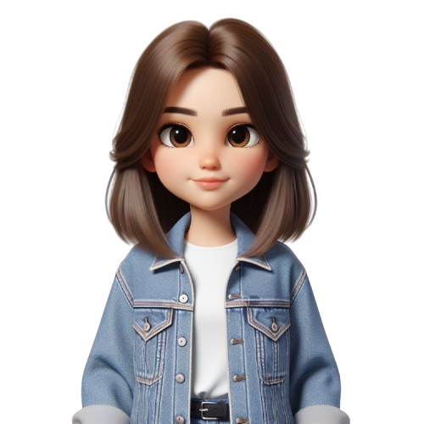
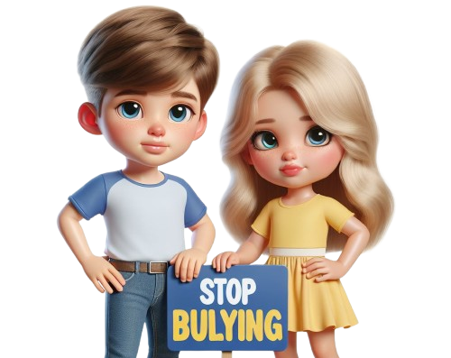
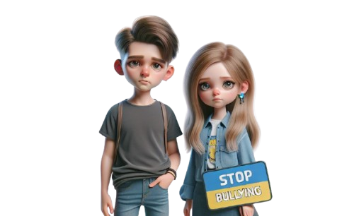
Ми завжди повинні пам’ятати, що насамперед ми – люди. Кожна людина – це особистість зі своїми талантами, здібностями, «родзинками». У кожного з нас є багато позитивних рис, а є, звичайно, і негативні. Над такими рисами потрібно працювати.

Slide 29
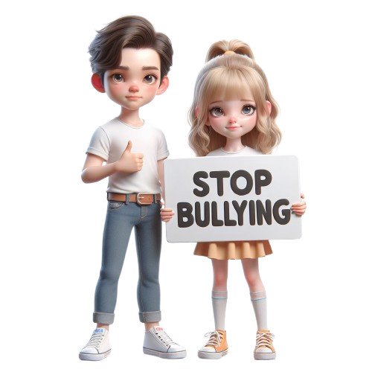
Подумайте, що ви можете зробити для того, щоб протидіяти булінгу.

Slide 30
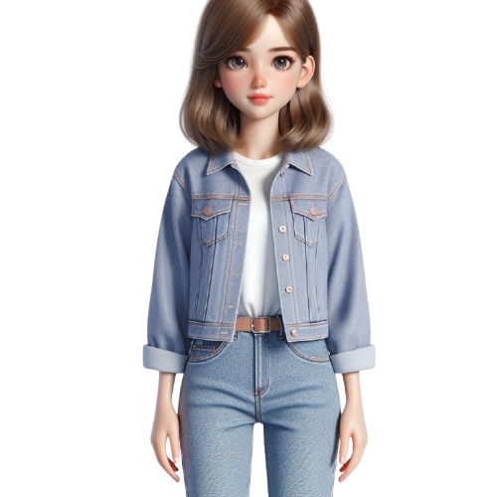
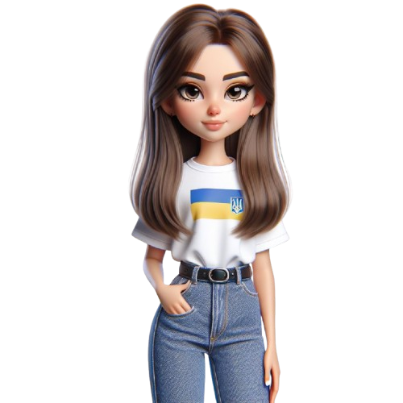
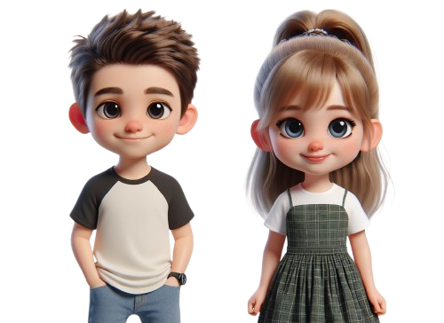
Пам'ятайте! Агресивна поведінка та прояви насильства не допоможуть вирішити конфлікт, а тільки погіршать ситуацію!

